Slide 1
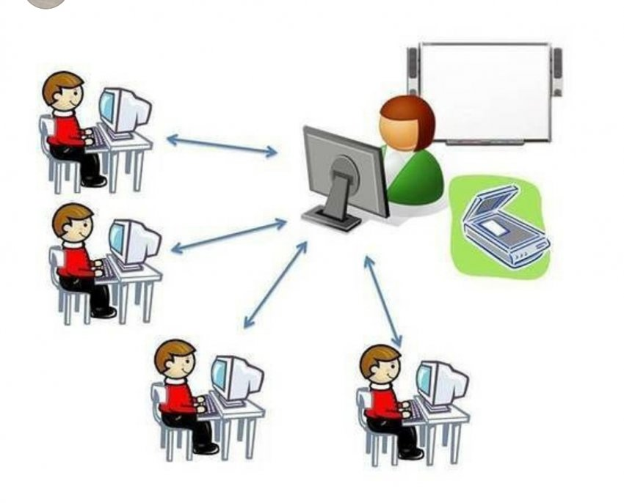
«Қашықтықтан оқыту жағдайында сабақты тиімді ұйымдастырудың жолдары»
Қашықтықтан оқыту жағдайында ағылшын тілі сабақтарын ұйымдастырудың маңызды мәселелері бойынша мұғалімдермен іс-тәжірибе алмасуы.
Ағылшын тілі пәні мұғалімі: Сеилбекова А.К.

Slide 2
Қазіргі таңда өзекті оқу процесін ұйымдастырудың жаңа формасының бірі – қашықтан оқытудың маңыздылығы мен ерекшеліктері, нормативтік құжаттарына сәйкес, қашықтықтан оқыту жағдайында ағылшын тілі сабақтарын ұйымдастырудың маңызды мәселелері бойынша мұғалімдердің тиімді іс-тәжірибе алмасуы жүзеге асырылады.

Slide 4
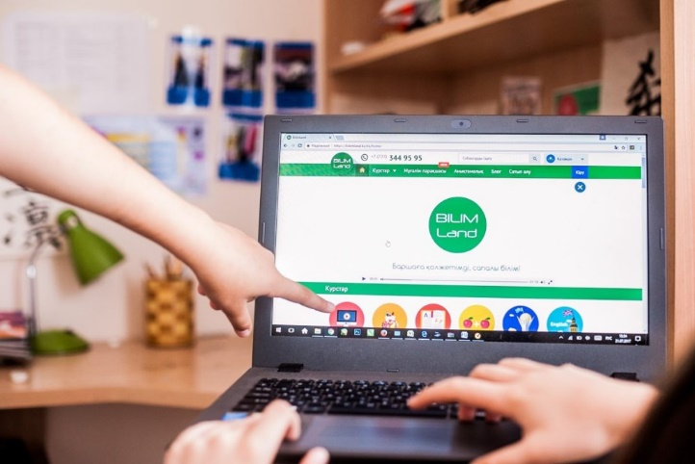
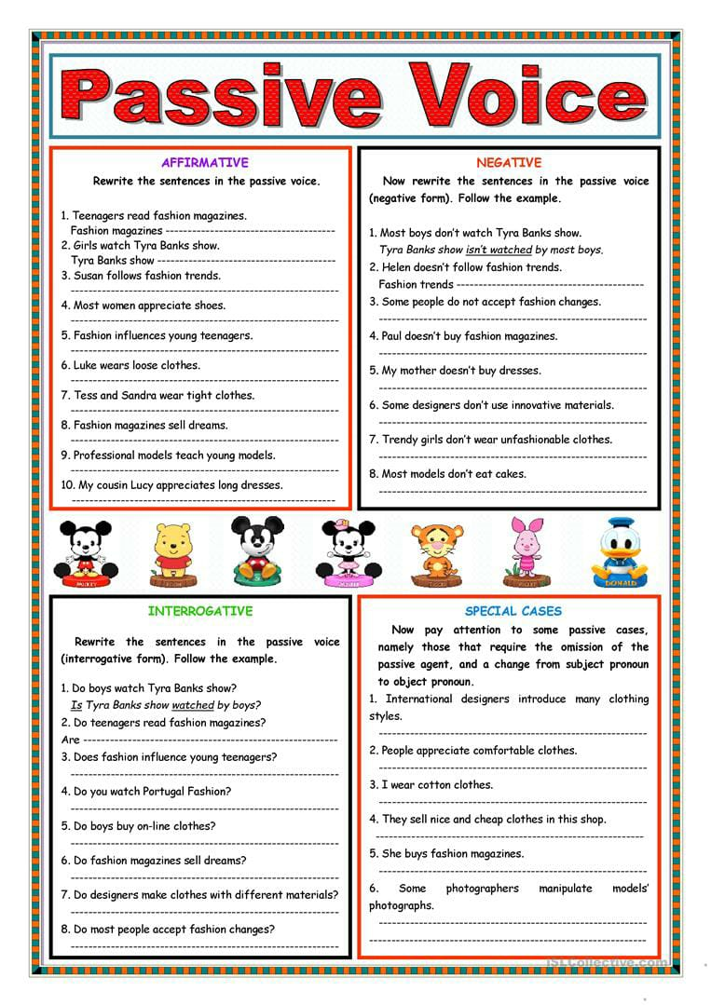
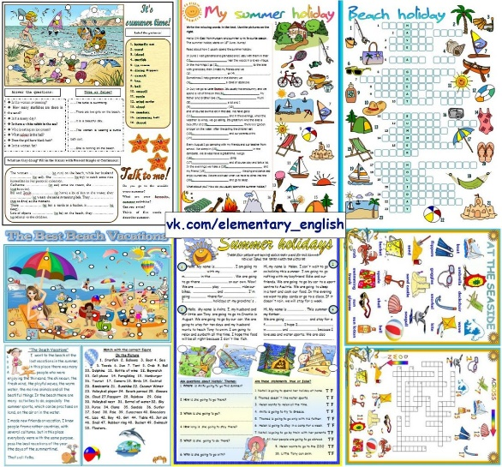
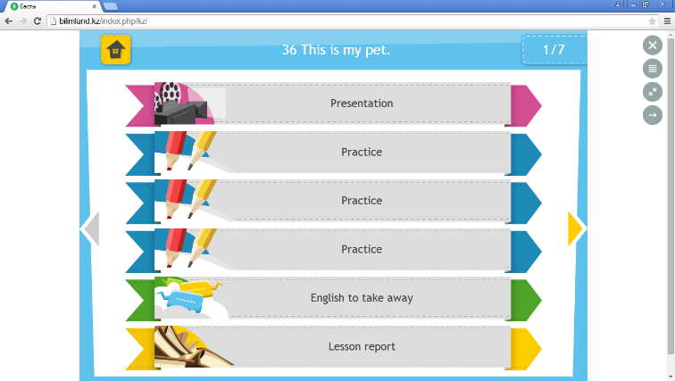
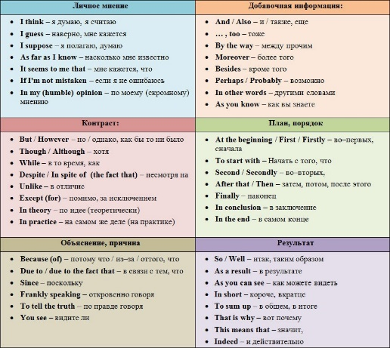
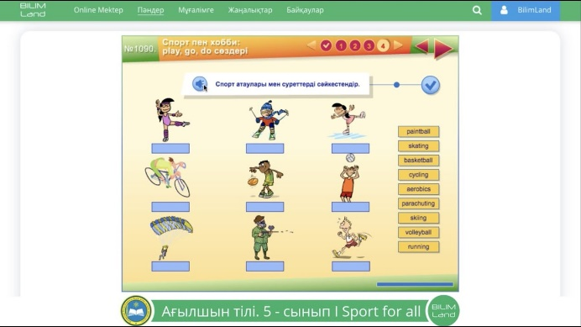
The content of the lesson- Сабақ құрылымы: 1. Greeting. 2. Organization moment. 3.The main part of the lesson- theme, vocabulary, rules, practice work, use of English. 4. Feedback.

Slide 5
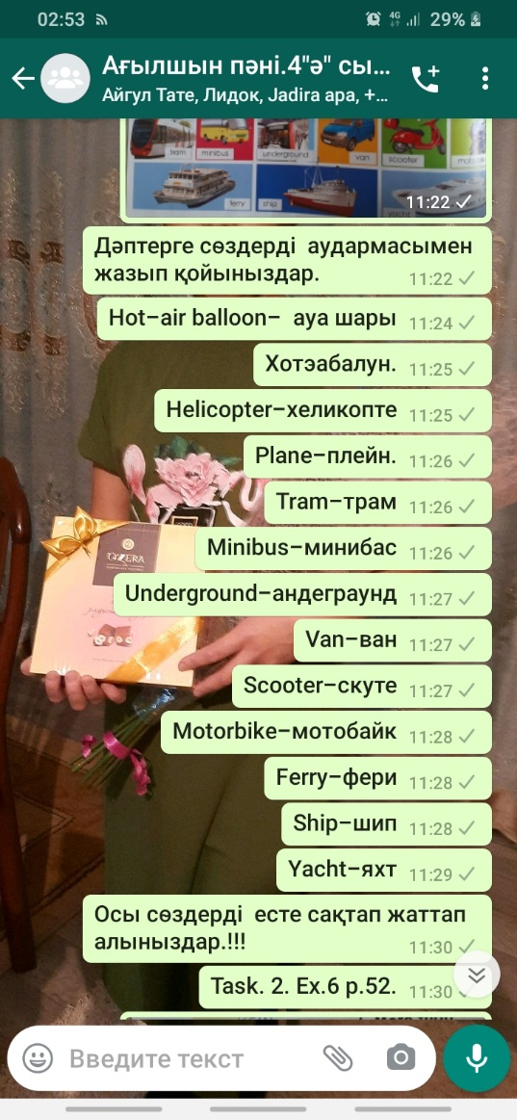
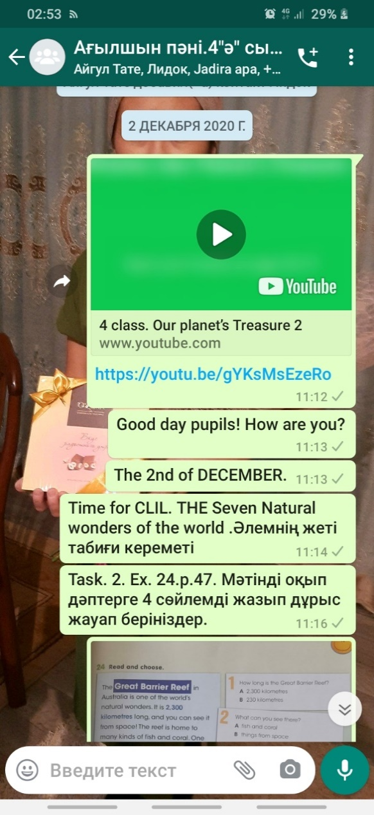
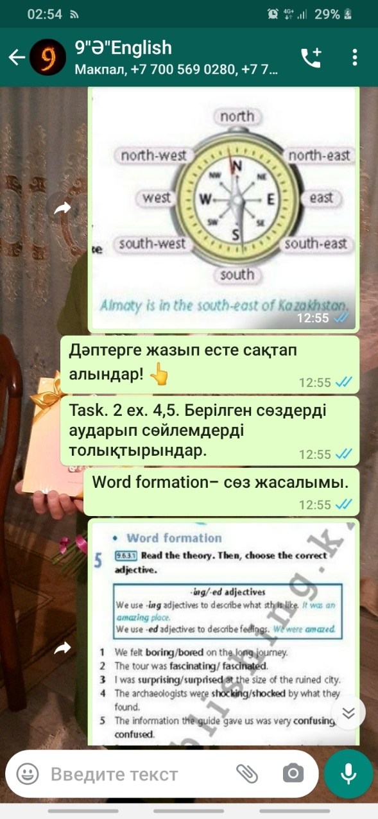

Slide 6
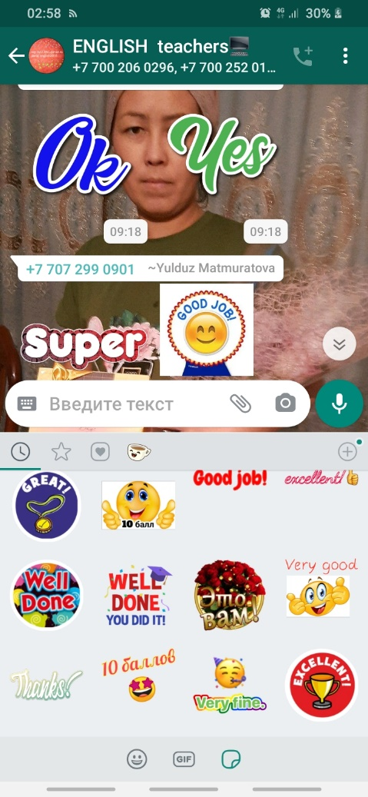
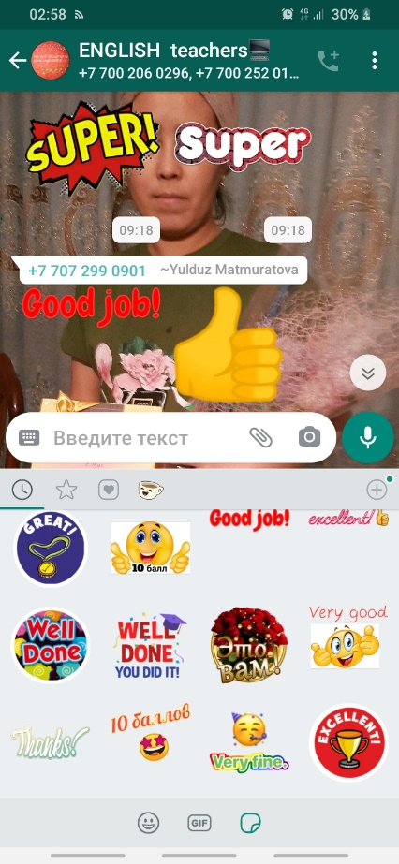
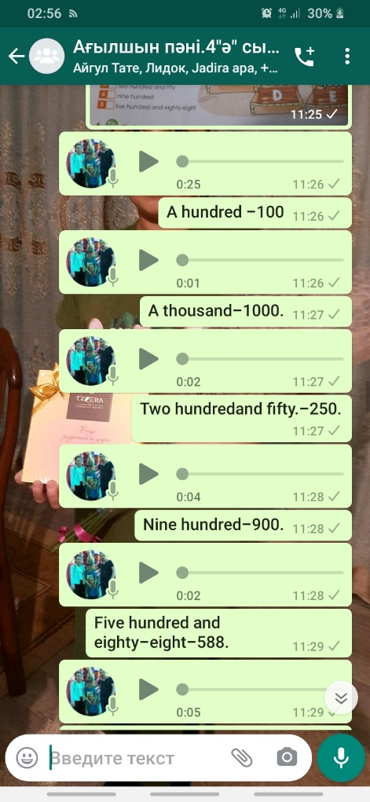
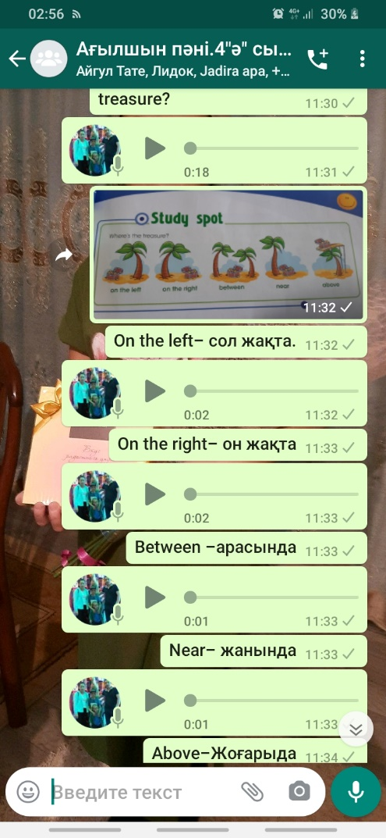
Қашықтықтан оқыту бойынша Кері байланыс түрлері

Slide 7
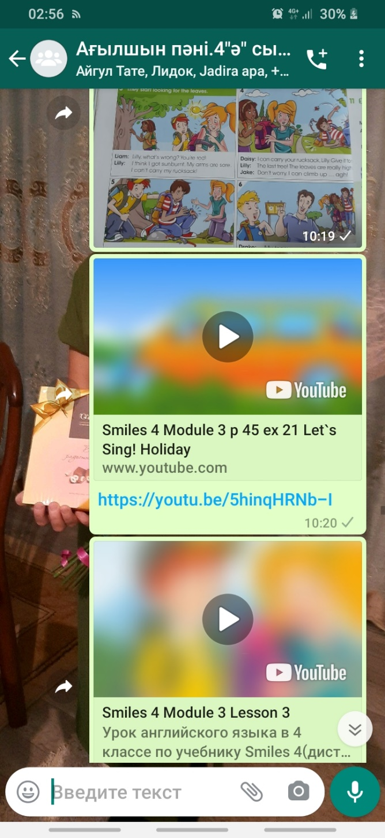
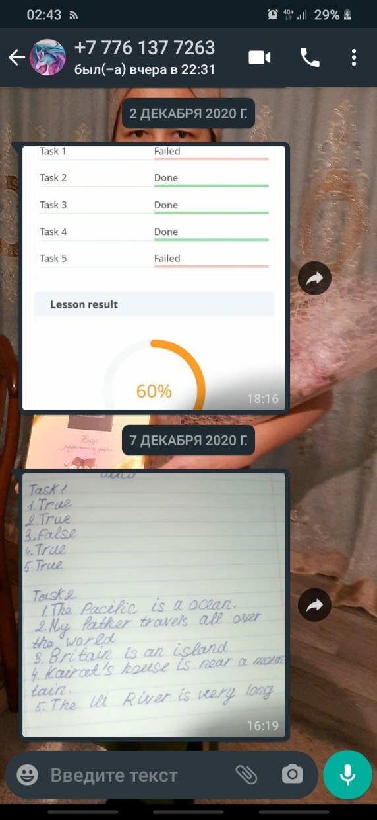
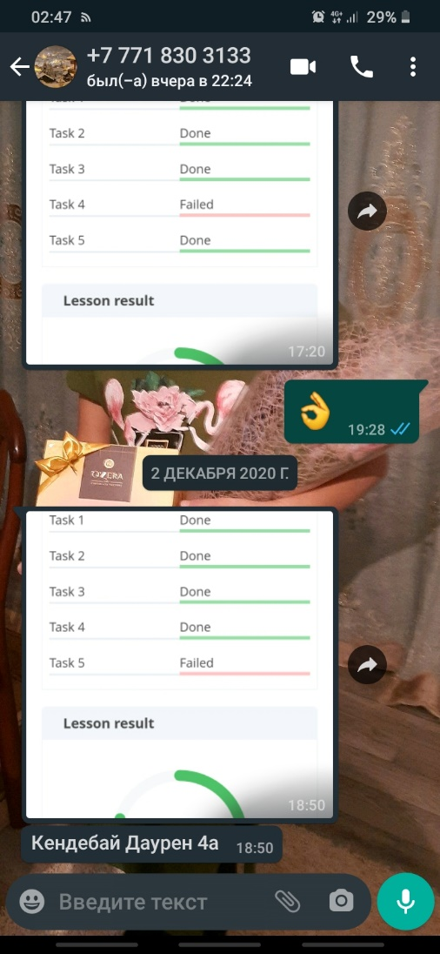
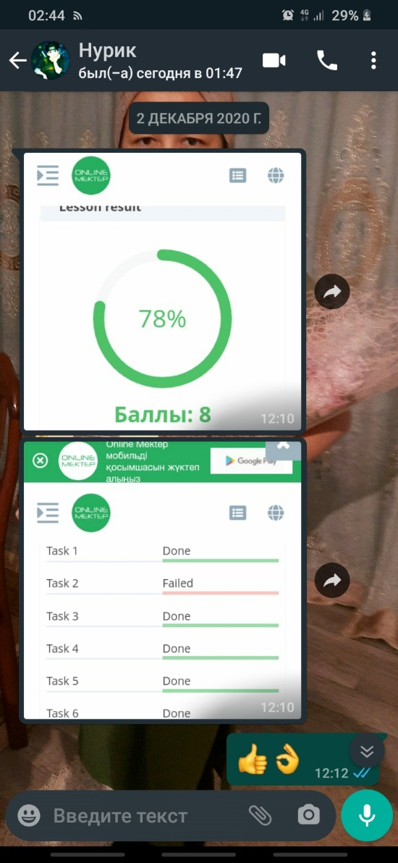

Slide 10
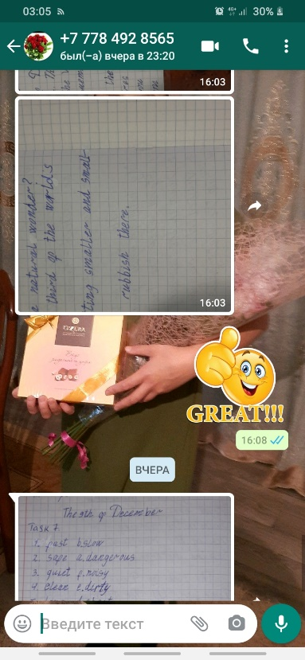
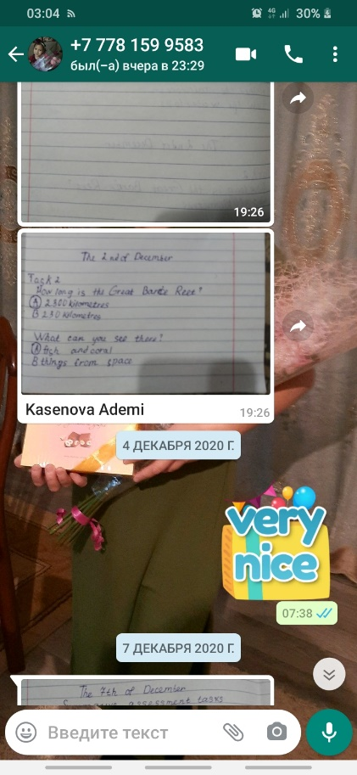
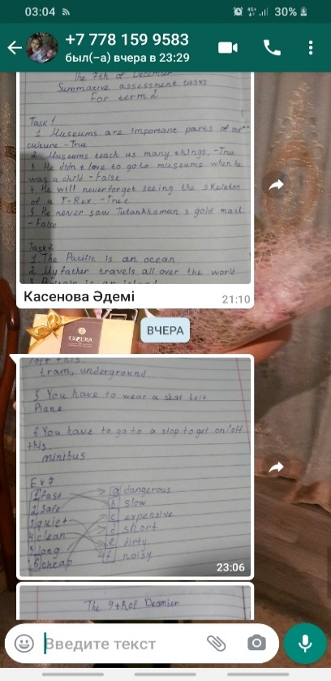
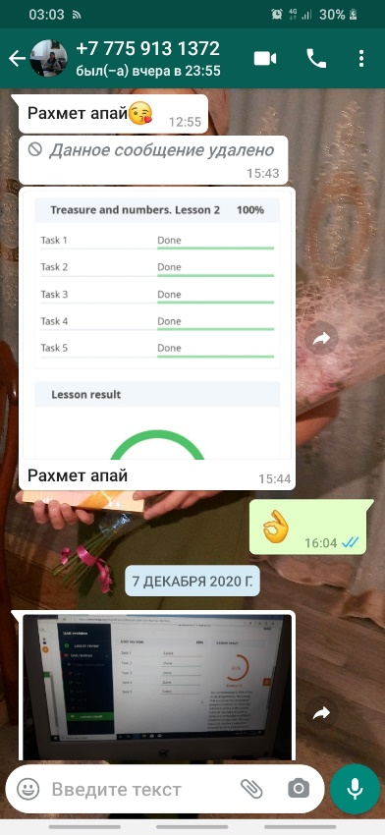
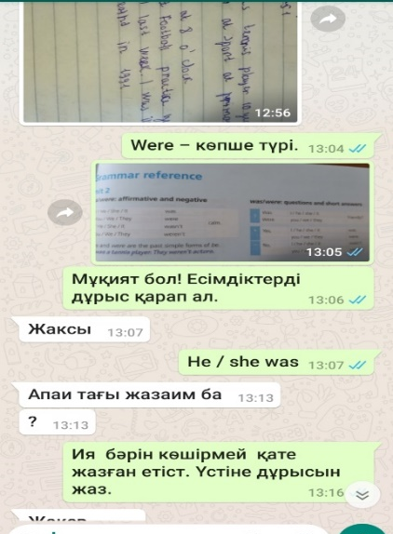
«WhatsApp» арқылы кері байланыс

